Slide 1
Teorie sexuálních scénářů
Simon, Gagnon: Sexual Conduct (1973) – sexuální jednání je vždy ovlivněno kulturou
rozdíl mezi kulturním jednáním (conduct) a přirozeným chováním (behavior)
kdy, kde, jak, jak často, proč, s kým atd.
kulturní scénáře (cultural scenarios)
interpersonální scénáře (interpersonal scripts)
intrapsychické scénáře (intrapsychic scripts)

Slide 2
Kulturní scénáře
silná instituce
Berger, Luckmann: „radikální vybočení z institucionálního řádu” je chápáno jako „odklon od reality” a popření přirozeného řádu
silná instituce je zaměňována s přirozeností
k. s. určují, co lze považovat za sexualitu
sexualizují či desexualizují určité části těla > Příklad
kognitivní funkce > říkají nám, co nás má sexuálně vzrušit

Slide 3
Marie Antoinette (1755-1793)

Slide 4
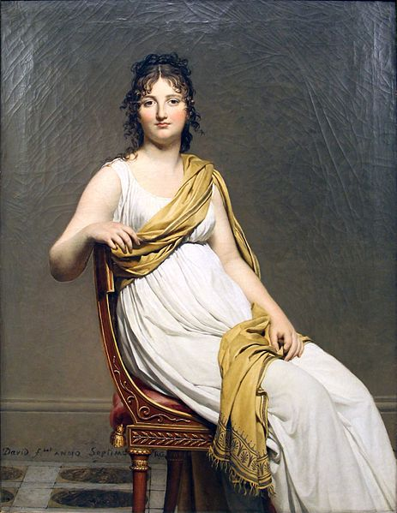
Henriette de Verninac
(1780-1827)
dcera francouzského ministra zahraničí
namaloval Jacques-Louis David (1799)

Slide 5
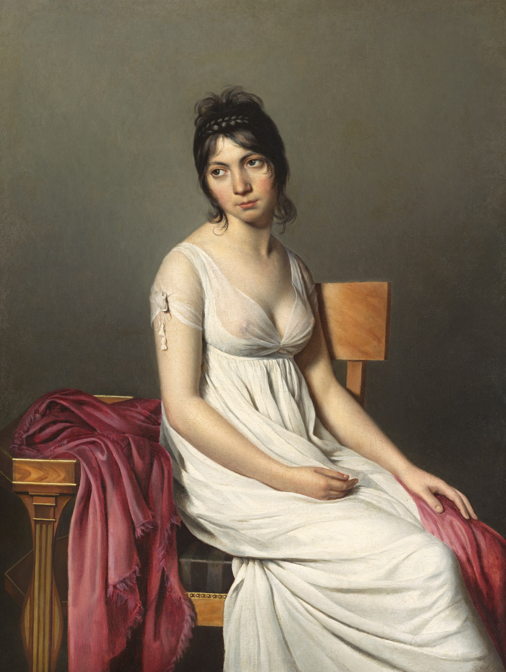
Portrét mladé ženy okruh Jacques-Louis Davida (1798)

Slide 6
Kulturní scénáře
konstituují emoce – určují např.
kým/čím být sexuálně přitahován, kým/čím ne
co je romantické a co ne
vedle kognitivní i normativní funkce
mužská homosexualita 19. stol. – kognitivně ano, normativně ne
ženská homosexualita 19. stol. – kognitivně ne > normativně není nutno řešit

Slide 7
Kulturní scénáře => Interpersonální scénáře
kulturní scénáře > abstraktní > diskurz (Foucault)
nedávají návod jak jednat v konkrétních situacích
interpersonální scénáře > aplikace kulturních scénářů na konkrétní interakci

Slide 8
Interpersonální scénáře
konkrétní aktéři dávají do souladu svou sexualitu s kulturními očekáváními
detailní a individualizované
existence doplňkových scénářů
nejsou frekventované, ale jsou srozumitelné
ani mnozí z těch, kdo je nepraktikují, je neodsuzují
Příklad
BDSM, homosexuální scénáře atd.

Slide 9
BDSM
příklad pozitivního popisu BDSM scénáře > „Nejde jen o plácání přes zadek. BDSM praktiky hravě snižují stres, tvrdí odborníci“ (https://zena.aktualne.cz/vztahy/bdsm-jako-zpusob-jak-zazivat-tady-a-ted-neni-to-hra-na-kocku/r~9a200bca8b2e11eb8335ac1f6b220ee8/
dodržování SSCC > safe, sane, consensual, communication
„Je to stav, při kterém cítím rebelii a nonkonformitu, že mi nikdo nebude říkat, co můžu a co ne.“

Slide 10
Intrapsychické scénáře
individuální fantazie vycházejí ze sociálních představ
Simon, Gagnon: „touhu nelze zredukovat na chuť, pud, instinkt“
roli hrají kulturní a sociální očekávání
nemůžeme být nositeli takové identity, pro kterou neexistují scénáře
Co je to identita? (překlad do češtiny)
nemůžeme se ztotožnit s něčím, o čem nevíme, že to existuje
podoba sexuální identity je dána sociálně

Slide 11
Propojení scénářů
kulturní scénáře - přestávají platit, pokud se jimi na interpersonální a intrapsychické rovině přestávají lidé řídit
sociální instituce, kterou lidé nereprodukují, přestává existovat
intrapsychické a interpersonální scénáře - je velmi obtížné představit si a realizovat něco, pro co neexistuje dostupný scénář
viz interkrurální sex („thigh job“) > kolem 300 výskytů na pornhub – jiné praktiky mají desetitisíce až statisíce výskytů

Slide 12
Vývoj heterosexuálních scénářů
Bertone, Ferrero Camoletto (2009):
predátorský a respektující scénář
tradiční heterosexuální scénáře
genderové stereotypy > muži jsou ve srovnání s ženami „přirozeně“ sexuálnější
liberální a intimní scénář
uvolnění sexuality od tradičních očekávání
Co je hlavním znakem změny?

Slide 13
Predátorský scénář
muž dobývá ženu, ta se mu poddává
primární cíl > sexuální uspokojení muže
charakteristický pro nepartnerské vztahy
Dworkin, O’Sullivan (2007) - mužský sexuální scénář „pomiluj se a odejdi“ („love them and leave them“)
ovšem lze na něj narazit i v partnerství

Slide 14
Marek Ztracený: Stává se to i v lepších rodinách
Významně vedle tebe ležím Přece se nevzdám tak lehce Žena touží po milování I když tvrdí, že zrovna nechce
Chystám se zaútočit znovu A rukou začínám šmátrat Říkám ti něžný slova k tomu Ty do toho začínáš nahlas plakat
Říkám si, že asi štěstím Tak přidávám na intenzitě A v tuhle chvíli jako správný chlap Má lásko vezmu si tě
v určitém sociálním kontextu predátorský scénář, v jiném znásilňující

Slide 15
Znásilnění jako scénář
V jakém smyslu je sociálně konstruováno znásilnění?
Heberle - znásilnění jako scénář
snahy o přepis scénáře
metoo > konsent > přepis predátorského scénáře na scénář znásilňující

Slide 16
Respektující scénář
typický pro tradiční partnerské vztahy
muž musí ženu respektovat
V čem?

Slide 17
„Manželské smlouvání“ (Tiefer)
ženy > přirozené strážkyně mužských pudů
sexuální styk > žena usměrňuje partnerovu divokost
žena je „mateřská“ - muž je „dětinský“
„Na začátku dospívání je u chlapců v popředí biologická pudová složka sexuality, u dívek složka citová. Proto dívky mohou a mají být přirozenou brzdou předčasného sexuálního startu. Pro chlapce vzhledem k jejich sexuální tenzi to v tomto období znamená požadavek učit je sebekázni a sebeovládání – požadavek, který je oprávněný i pro celý další život muž.“
(Machová, Kubátová a kol.: Výchova ke zdraví, 2009, s. 150)

Slide 18
„Dovolovat a dávat“
ženská sexuální role > „dovolovat a dávat“ (Bertone, Ferrero Camoletto)
„Nikdy by nemělo upadnouti v zapomnění jedno zásadní pravidlo manželství: dávati se musí pomalu, zřídkakdy, a hlavně s nechutí. Jinak by se mohlo přihoditi, že manželství stane se prostorem pro ukájení živočišných tužeb.“ (Ruth Smythers, 1894)

Slide 19
„Koitální imperativ“ (Gavey, McPhillips, Braun)
sex => penetrace vagíny penisem
jiné sexuální chování není pokládáno za plnohodnotný sex
Proč se žena účastní sexuálních aktivit?

Slide 20
žena chce otěhotnět, resp. získat si a udržet partnera, tj. otce svých dětí
sex > naplnění mateřského pudu > nejde primárně o sexuální, ale o mateřskou touhu
zdravá žena pociťuje sexuální pud jen tehdy, když je v reprodukční fázi svého života, není těhotná, ani nekojí
sexuální touha u žen po přechodu > v tomto narativu nepochopitelná

Slide 21
koitus – i ženy, které při něm nedosahují orgasmus, jej mohou považovat za sexuálnější aktivitu než jiné aktivity, při kterých orgasmu dosahují
orgasmus nemusí být v případě žen dostatečným a nutným kritériem uspokojivé sexuality
Z jakého důvodu?

Slide 22
koitus - primárním zdrojem potěšení je vzájemná intimita s partnerem
koitus dle komunikačních partnerek:
„není větší pocit blízkosti“
„je to maximální přijetí partnera“
„jen tak si nehrajeme, je to skutečné spojení“
(Gavey, McPhillips, Braun, 2001)

Slide 23
Gagnon, Simon (60. léta 20. stol.) – dostupné scénáře nemluvily o ženské sexuální touze
ženy nebyly schopny identifikovat znaky vlastního sexuálního vzrušení
fyziologické znaky vzrušení vnímaly např. jako „úvodní symptomy močení“
sexuální vzrušení nebylo součástí jejich intrapsychických scénářů

Slide 24
muž si internalizuje, že žena se sexuálního styku neúčastní proto, aby dosáhla rozkoše
Děje se něco miláčku?
Ne, proč?
Že ses pohnula
(Margaret Atwood: Příběh služebnice)

Slide 25
výzkumy z východního Německa 80. let (Starke, Friedrich) – 66% mladých žen dosahovalo orgasmus „téměř vždy“, 18% „často“
interpretováno jako ukázka spokojeného sexuálního života žen
situace v západním Německu byla patrně horší – Proč?
konzervativnější postoje > vůči ženám i sexu
(Kristen R. Ghodsee: Proč mají ženy za socialismu lepší sex)
Proč si ženy podle výzkumů dodnes méně uvědomují svou sexualitu než muži?

Slide 26
o ženské sexualitě se méně mluví
absence obecně přijatelných výrazů pro ženské sexuální orgány
vulgární, infantilní či „sterilní“ (vulva)
mnohdy se používají jen zájmena či se mluví o jakémsi „tam“ či „tam dole“
„Jak vypadáte tam dole?“ (diskuse eMimino)
filozof Sartre (Bytí a nicota) mluví o „otvoru“

Slide 27
zároveň si muži i ženy internalizují scénáře, kde je znakem úspěšného a dokončeného sexuálního styku mužův orgasmus
ženský orgasmus jako „bonus“
viz pornoscénáře

Slide 28
Od reprodukce k rekreaci
tradiční společnost
několik převládajících scénářů
+ omezený repertoár „ritualizovaných improvizací“
komplexní společnost
- zmnožování scénářů
„doplňkové scénáře“
různé formy nereprodukční sexuality
ženská antikoncepce > změna scénářů

Slide 29
Jak mění antikoncepce sexualitu?
hormonální antikoncepce usnadnila ženě sexuální život:
nemusí se bát nechtěného těhotenství
stává se nezávislou (sexuální) aktérkou
nejde ji jen o mateřství a uspokojení partnera
50. a 60. léta 20. stol. - na financování výzkumu a prosazení hormonální antikoncepce se podílelo ženské emancipační hnutí

Slide 30
Liberální scénáře
sex je „oddělen od vztahu“(Bertone - Ferrero Camoletto)
je rovnostářský > i žena má nárok na rozkoš
ženy jsou sexuálně asertivní
scénář „pomiluj se a odejdi“ je akceptován, ale žena musí dosáhnout sexuálního vyvrcholení
od obou pohlaví se očekávají dostatečné sexuální dovednosti
sex je záležitost techniky

Slide 31
Intimní scénář
sexualita v rámci stálého vztahu
má naplňovat intimní potřeby obou partnerů – tělesné i psychické
intimní aktivity jsou formou komunikace
sex - nástroj jak partnera ujistit o lásce
jde primárně o „milování“
vyžaduje sexuální i komunikační dovednosti
sex je záležitost lásky

Slide 33
„Proč se ženy účastnily svého prvního koitu?“
před rokem 1989: "kvůli partnerovi"
po roce 1994: "sama jsem si to přála"
(Raboch, Raboch, Šindelář, 1996)

Slide 34
Jak se mění mužská sexualita?
mužské intrapsychické scénáře > potřeba intimity a emocionality
muži chtějí být objektem ženské touhy
chtějí, aby ženy iniciovaly sex
respondent: to, že má v partnerství sexuální aktivitu iniciovat pouze on, v něm vytváří „pocit osamění“(Bertone - Ferrero Camoletto)
emancipace mužů od hegemonní maskulinity

Slide 35
https://www.youtube.com/watch?v=fHRP6gadDQ4
„Is Charlie Bronson mental? Why would you walk out and leave a beautiful woman like Claudia Cardinale in the middle of the desert?﻿“ (diskutující na YT)
https://youtu.be/-mMd6D1Gw1g?t=65

